Slide 1
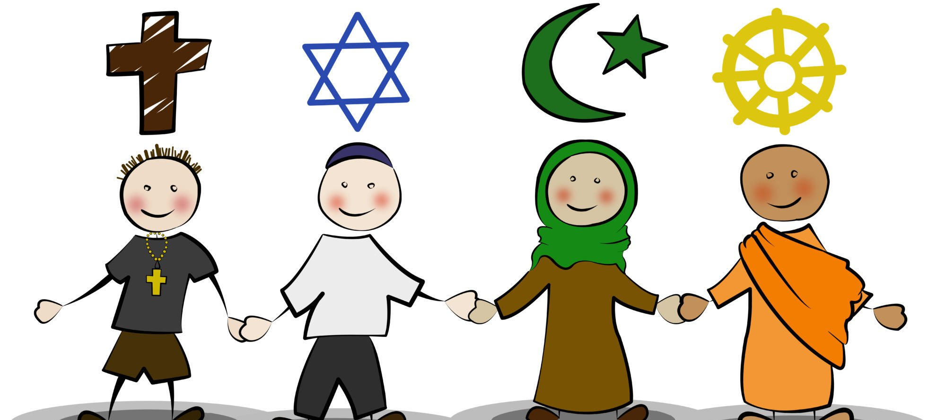
Религия и мораль
Государственное бюджетное
общеобразовательное учреждение средняя
общеобразовательная школа № 310
Фрунзенского района Санкт-Петербурга
«Слово»
Нравственные заповеди в религиях мира.
Санкт-Петербург 2022

Slide 2
Цель – дать представление о нравственных заповедях и ведущих религиях мира.
Задачи – познакомить с нравственными заповедями основных религий в мире, сформировать умение сравнивать и обобщать, привить уважение ко всем религиям.
Предмет исследования: нравственные заповеди в основных религиях мира.
Методы исследования : исследовательский, поисковый, описательный.
Практическая значимость: донести до слушателей важность нравственных заповедей и ценностей человека, основанных на понимании о добре и зле.

Slide 3
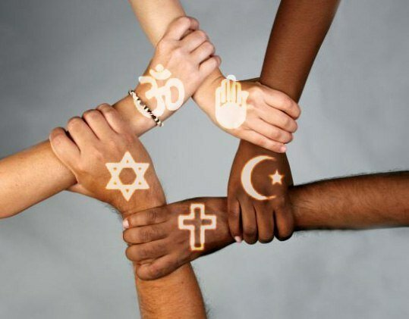
Принцип всех религий
Все религии отвечают на вопрос о том, в чём ценность каждого отдельного человека и как мы все должны относиться к своему ближнему. Важным принципом всех религий является принцип ценности и сохранения человеческой жизни. Ценность человека постоянно упоминается в священных книгах разных религий, в высказываниях мудрецов и добродетельных людей.

Slide 4
Основные определения
Религия – это мироощущение, поведение, действия, основанные на вере в сверхъестественное.
Заповеди – это закон, правила, которые Бог дал людям для того, чтобы они могли различать добро и зло в своих поступках и намерениях.
Мора́ль — это принятые в обществе представления о хорошем и плохом, правильном и неправильном, добре и зле.

Slide 5
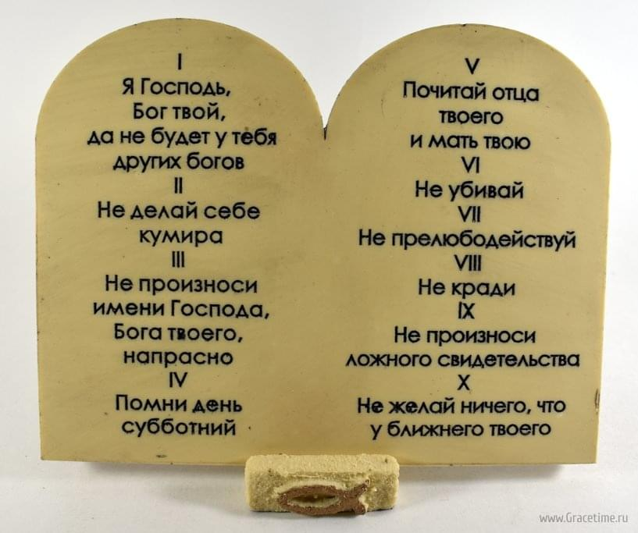
Заповеди Иудаизма и Христианства
В ветхом завете содержится предписание о том, как должен жить и вести себя человек. Эти предписания являются общими и для христиан, и для иудеев. Самые известные из них – это 10 заповедей. Они, согласно библейскому повествовани, были дарованы Моисею самим Богом на горе Синай.

Slide 6
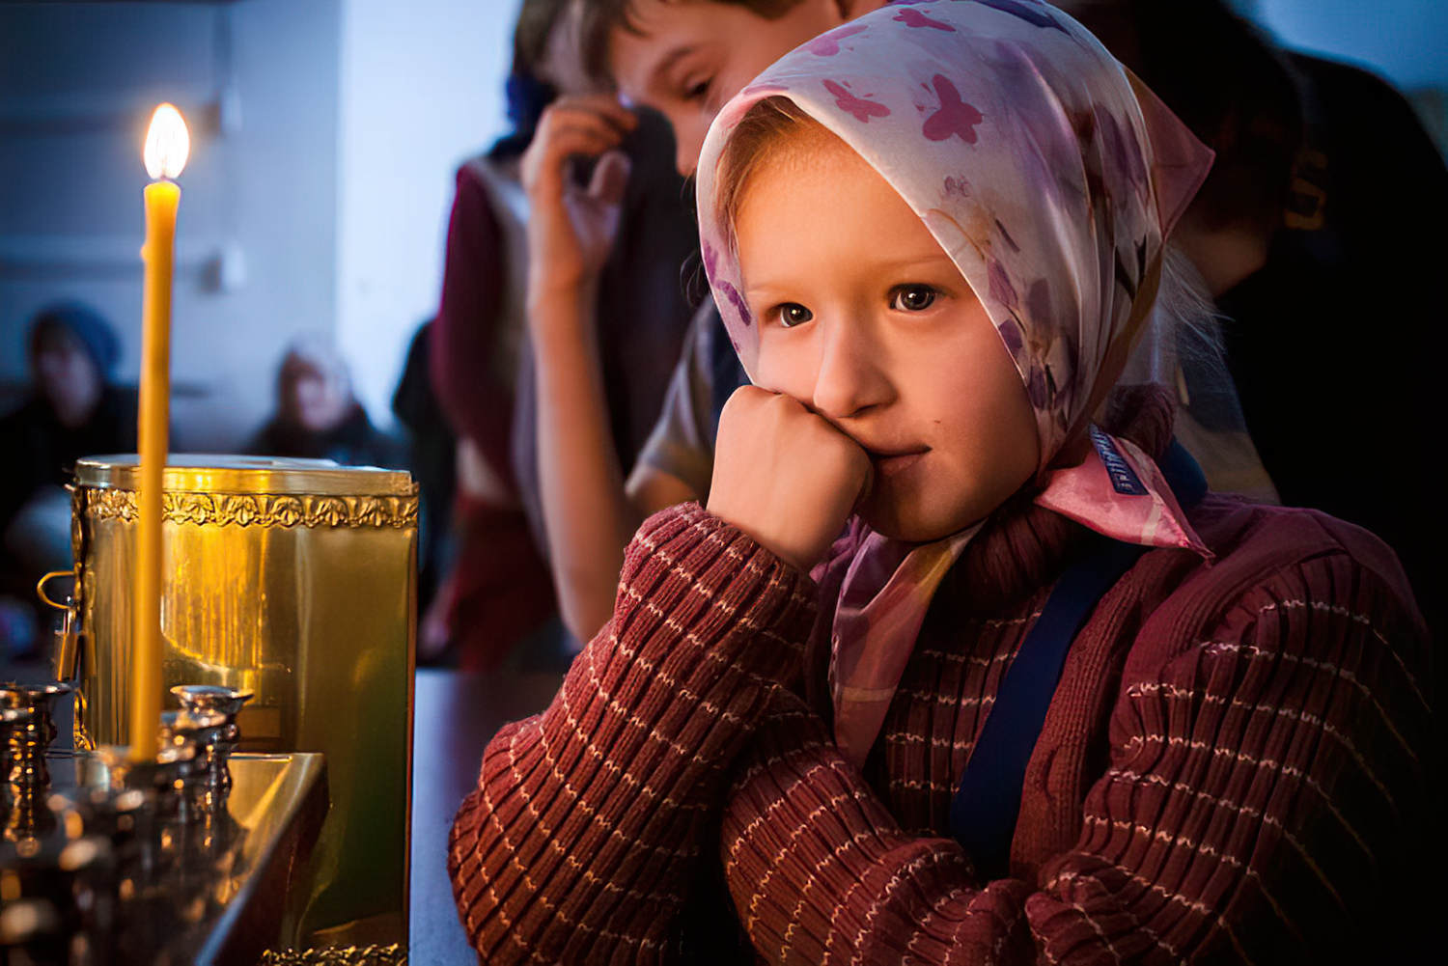
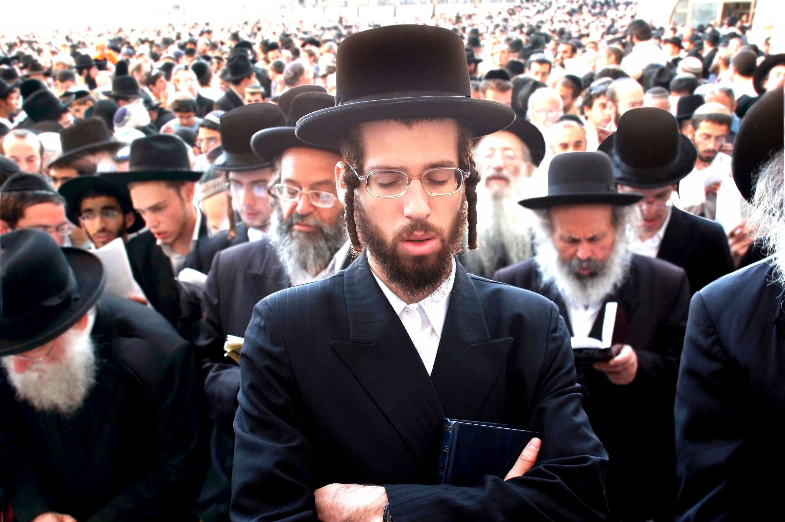
10 заповедей Иудаизма и Хртстианства
1.Я Господь Бог твой, да не будет у тебя других богов. 2. Не делай себе кумиров и не служи им. 3. Не говори имя Господа Бога если не нужно
(не поминай Господа в суе). 4. Шесть дней работай, а седьмой день отдавай Господу Богу.
5. Почитай отца и мать твоих.

Slide 7
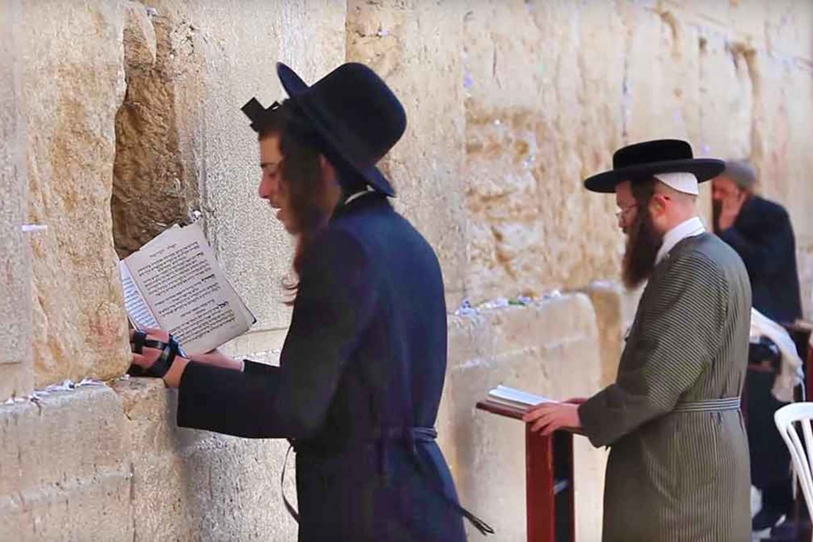
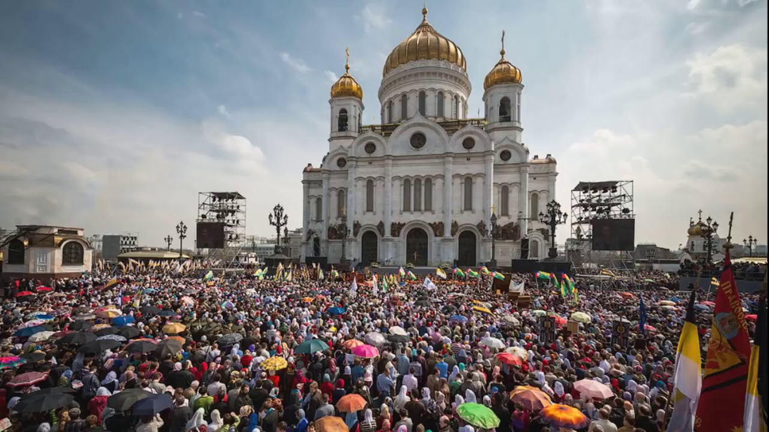
10 заповедей Иудаизма и Хртстианства
6. Не убивай. 7. Не прелюбодействуй. 8. Не кради. 9. Не говори неправду про других. 10. Не желай ничего чужого; не завидуй.

Slide 8
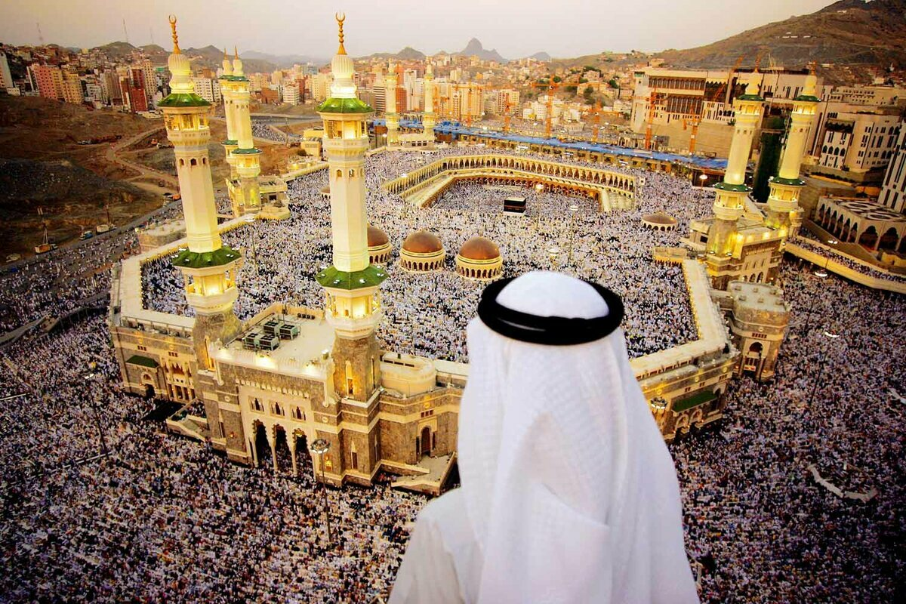
Основные заповеди Ислама
1. Бог един, и поклоняться следует только ему (Аллаху).
2. Нужно любить и уважать родителей.
3. Не обижать ближних.
4. Никого не лишать жилья.
5. Не убивать и не проливать крови.
Эти заповеди выделяются две основные мысли:
Почитание лишь одного Бога.
Гуманное отношение к жизни, здоровью и собственности других людей.

Slide 9
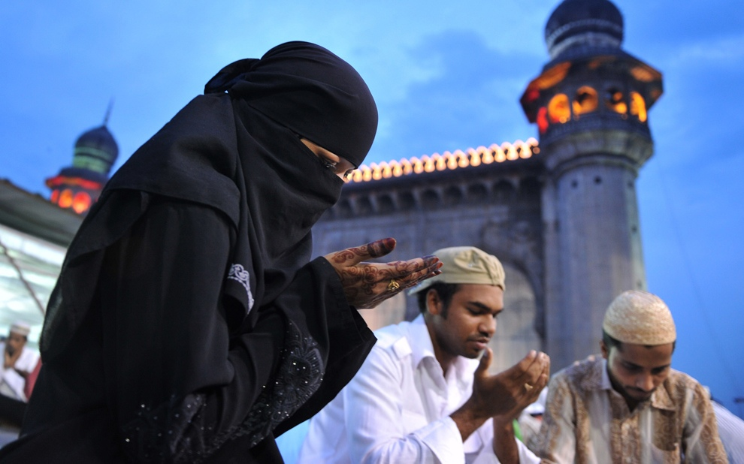
5 столпов Ислама
В исламе есть 5 основных столпов на которых держится религия.
Шахада – вера в то, что нет Бога, кроме Аллаха,
а Мухамед и есть посланник Аллаха.
Намаз – ежедневная 5-кратная молитва.
Зякет – благотворительность в пользу бедных.
Пост – в месяце Рамадан.
Хадж – шестидневное паломничество в Мекку.
Нужно совершить хотя бы 1 раз в жизни.

Slide 10
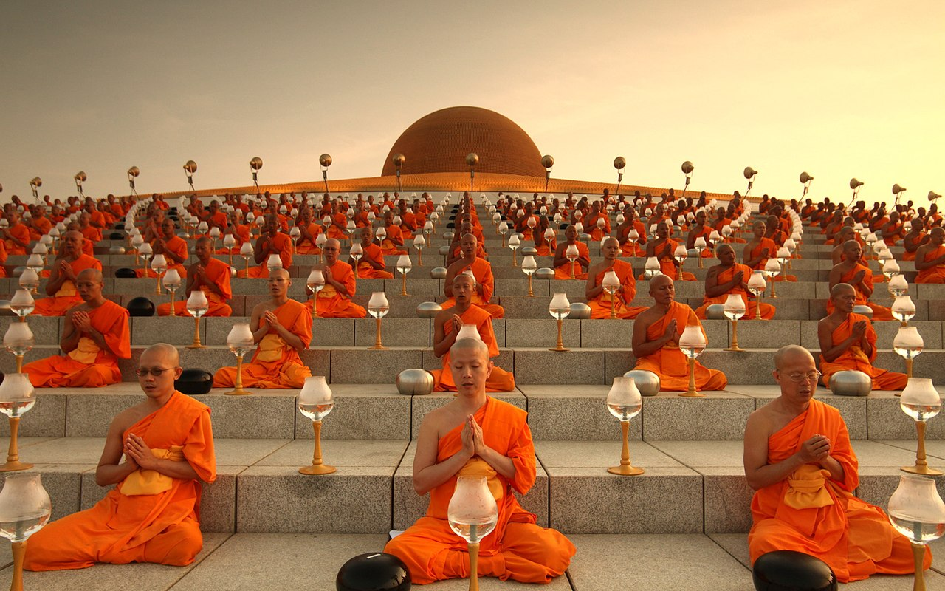
Основные заповеди буддизма
1. Не убивай, имей почтение к жизни.
2. Не кради, не отнимай чужого.
3. Не совершай прелюбодеяния, воздерживайся от нечистоты.
4. Не лги. Говори правду благоразумно, бесстрашно и с любящим сердцем.
5. Не злословь, не критикуй, обращай внимание на хорошие стороны ближних.

Slide 11
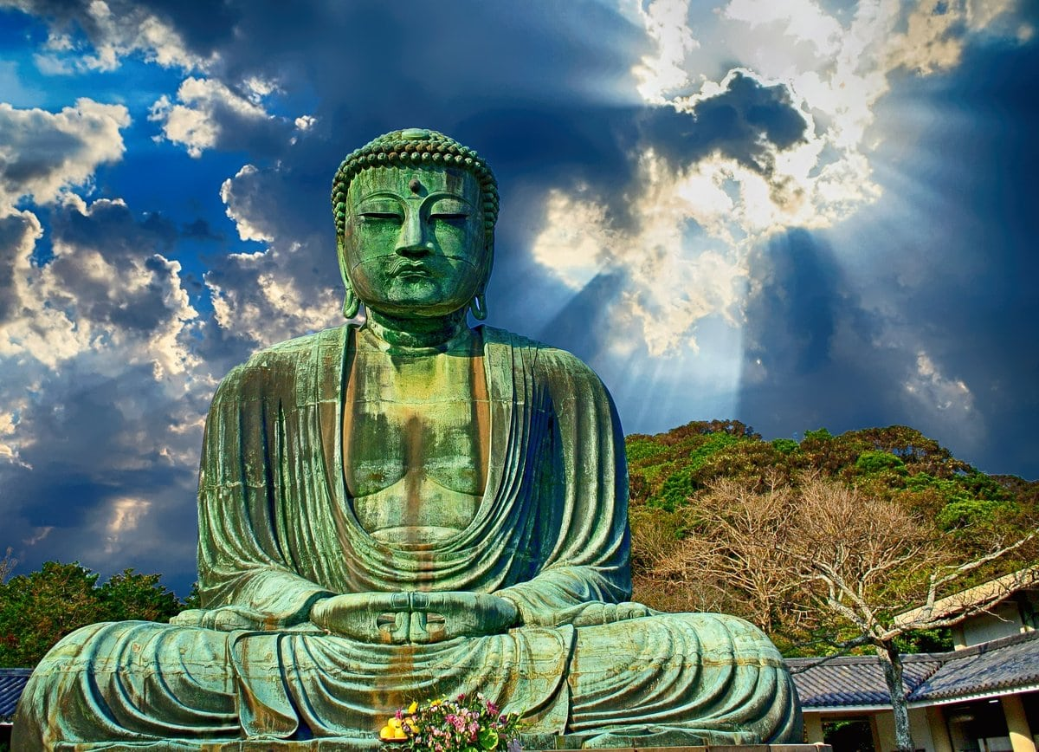
Основные заповеди буддизма
6. Не говори грубо, не ругайся.
7. Не занимайся праздными разговорами, не трать время на болтовню; или говори, не отклоняясь от темы, или сохраняй молчания.
8. Не домогайся чужого и не завидуй,
радуйся удаче других людей.
9. Очищай свое сердце от злобы и не имей
ненависти даже к врагам, относись с добротой
ко всем.
10. Старайся узнать истину.

Slide 12
Как мы видим все религии едины и так или иначе учат человека моральным принципам, воспитывают в нем человечность, семейные ценности и любовь к ближним. Следуя заповедям своей религии, человек становится лучше, чище и добрее.

Slide 13
Спасибо за внимание!

